Slide 1
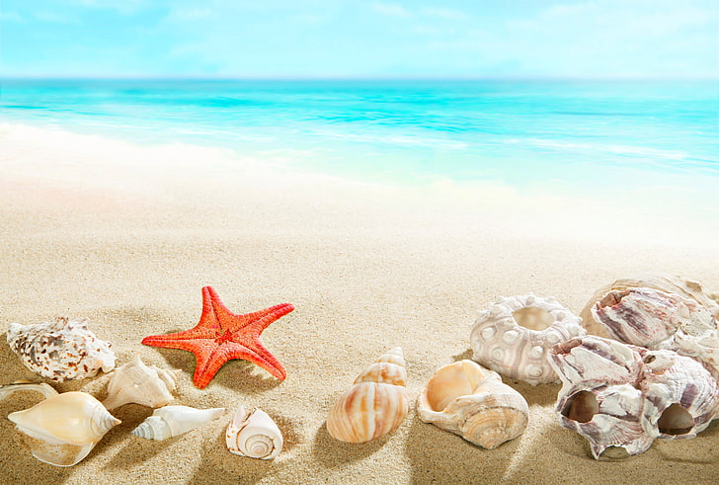
CHỦ ĐỀ : ĐẠI DƯƠNG MÊNH MÔNG
Bài 2: NHỮNG CON VẬT DƯỚI
ĐẠI DƯƠNG ( tiết 2 )

Slide 2

Chuẩn bị đồ dùng học tập

Slide 3

1.KHÁM PHÁ
Chia sẻ về sản phẩm đã thực hiện trong tiết 1
Em đã vẽ những con vật gì? Đặc điểm nổi bật của con vật đó?Quang cảnh xung quanh có những gì?
Em đã trang trí con vật như thế nào?Màu sắc?
Trong tiết 2, em sẽ làm gì tiếp để hoàn thành sản phẩm của mình?

Slide 4
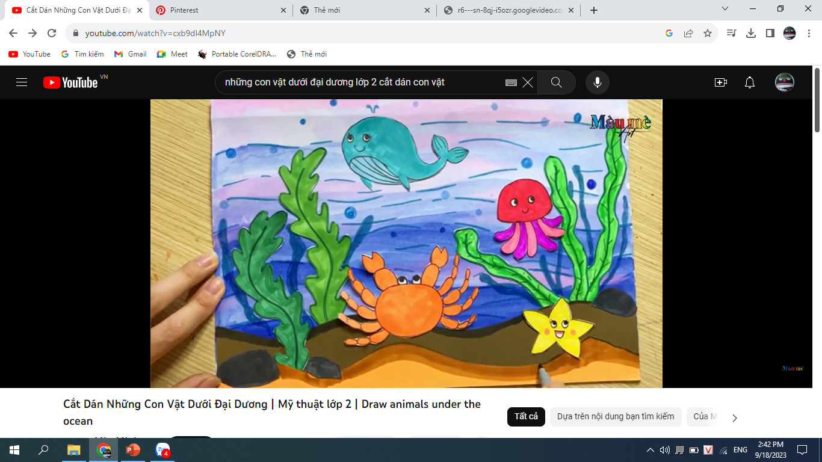
1.KHÁM PHÁ
Trong tranh có những hình ảnh gì?
Các hình ảnh được thêm vào tranh bằng cách nào?

Slide 5
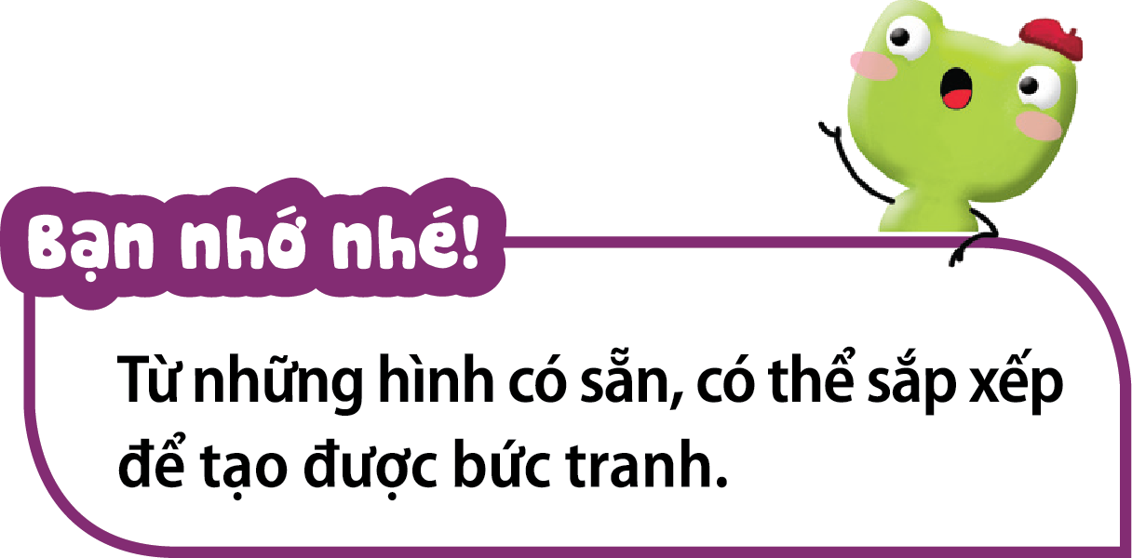


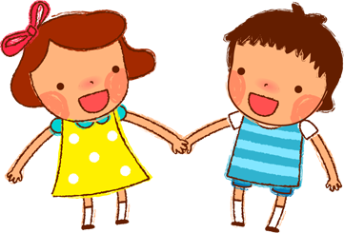
Có nhiều cách để hoàn thiện sản phẩm Những con vật dưới đại dương như vẽ, trang trí, cắt dán hình ảnh vào tranh cho sinh động hơn.

Slide 6
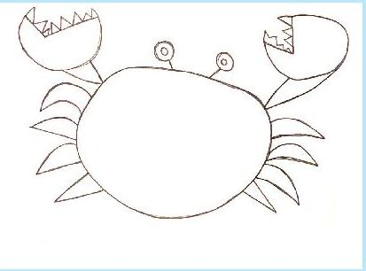
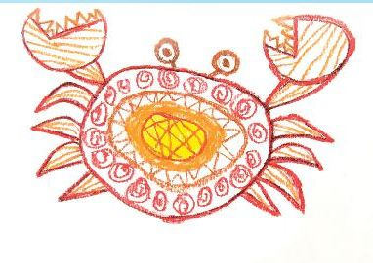
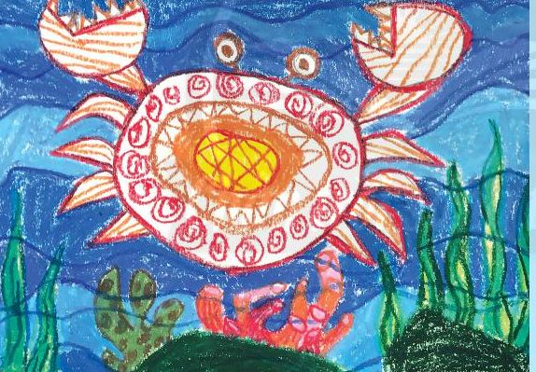
2. KIẾN TẠO KIẾN THỨC- KĨ NĂNG
- Nhắc lại các bước vẽ và trang trí con vật dưới đại dương?
Bước 1
Bước 2
Bước 3

Slide 7
Sử dụng các đường nét , chấm và màu sắc có đâm nhạt để trang trí có thể làm cho con vật dưới đại dương sinh động, ngộ nghĩnh

Slide 8
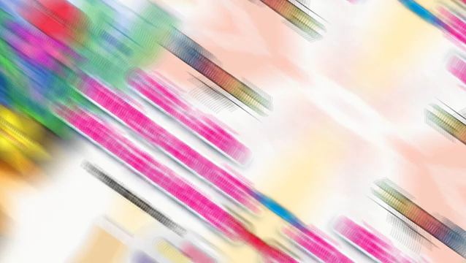

Slide 9
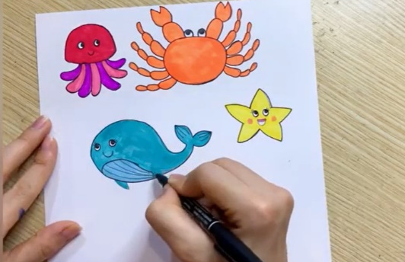
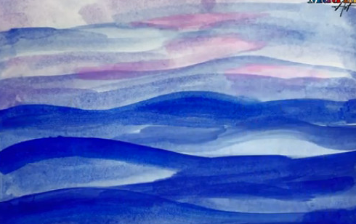
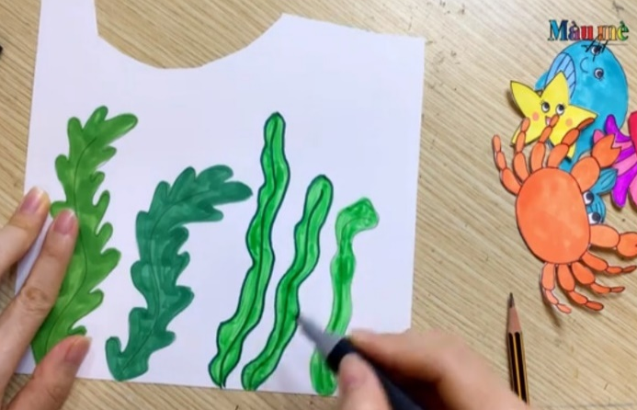
Các bước thực hiện
B1: Vẽ tranh nền
B2: Vẽ các con vật và các hình ảnh khác
B3: Cắt hình và dán vào tranh nền đã vẽ

Slide 10
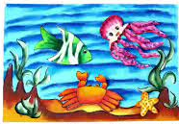
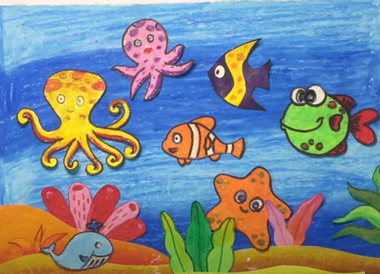
Các bài vẽ tham khảo

Slide 11



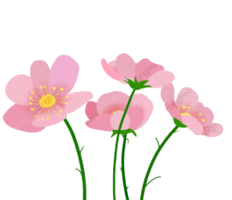



3. LUYỆN TẬP, SÁNG TẠO
- Thực hành cá nhân, hoàn thiện tranh Những con vật dưới đại dương.

Slide 12

4. PHÂN TÍCH, ĐÁNH GIÁ
Trưng bày giới thiệu sản phẩm
Chia sẻ sản phẩm với các bạn

Slide 13
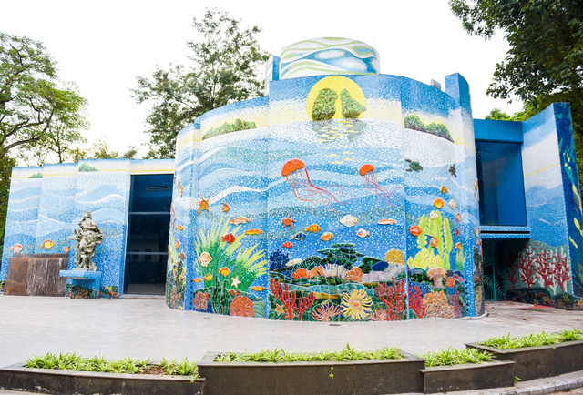
5. VẬN DỤNG – PHÁT TRIỂN

Slide 14
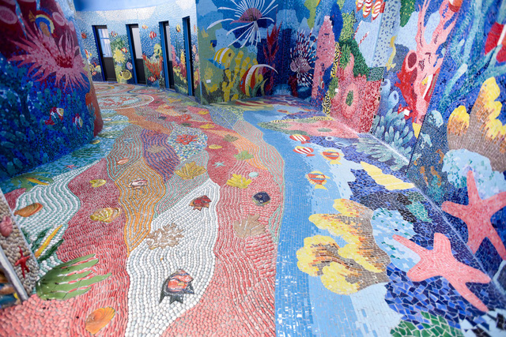
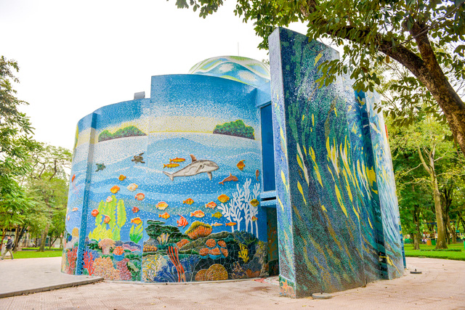

Slide 15

XIN CHÀO VÀ HẸN GẶP LẠI CÁC EM !

